Slide 1
서성민
Transfer Matrix Method

Slide 2
계획
날짜 | 계획 | 비고
9/13 | 기본 골격 구상, 자료 탐색 및 Matrix + T, R | 완료
9/20 | 골격 작성 및 RGB Converter 작성 및 RGB | 완료
9/27 | Transfer Matrix 작성 및 Matrix + T, R | 미달: 자료의 파장 맞춰야 함
10/4 | Transfer Matrix 오류 수정 및 Poynting Vector | 완료
10/11 | 메인 파일에 연결 후 작동 및 이론검토 | 완료
10/18 | 실험 모델 설정 및 Essential Macleod 사용
10/25 | 비교를 토대로 이론 검토 + Fabry-Perot
11/1 | Essential Macleod 와 비교 + 이론 검토
11/8 | 2차 수정 및 속도 개선
11/15 | 오류 수정 및 추가 사항 검토, 굴절률 측정
11/22 | 오류 수정 및 추가 사항 검토
11/29 | 오류 수정 및 추가 사항 검토
12/6 | 오류 수정 및 추가 사항 검토
12/13 | 오류 수정 및 추가 사항 검토
12/20 | 오류 수정 및 추가 사항 검토

Slide 3
수정 사항
d_d = np.transpose(d_d, (3, 0, 1, 2)) # to (4401, layer num, 2, 2) s_s = np.transpose(s_s, (3, 0, 1, 2)) # (layer num + 1, 2, 2, 4401) to (4401, layer num + 1, 2, 2) p_p = np.transpose(p_p, (3, 0, 1, 2))
2차 발표에서 np.swapaxes를 썼으나 np.transpose로 수정

Slide 4
진행 상황
1. 파일 작성 완료, 그래프 그려봄
2. Essential Macleod 비교는 안 함
3. Power가 음수로 나오는 경우 등 문제가 있음
4. 2차 발표 미달 사유인 파장 값 맞추는 문제해결
5. 중간고사 기간 관계로 Poynting Vector 계산에 대한 이론적 설명은 중간 발표에 간략히 하기로 변경함

Slide 5
알고리즘 개괄
1. 입력으로 사용할 빛의 이름, 입사각, P-pol 비율, 재료들 이름 및 두께를 받음
2. 입력오류 검토 후 연산파트로 전달
3. 층 순서대로 투과율, 반사율 및 델타 구해줌
4. P-pol, S-pol에서 총 투과율 연산 후 이를 통해 P-pol, S-pol의 Power 투과 비율 구함
5. RGB Converter를 통해 색을 출력하고 이를 적용하여 Plotting

Slide 6
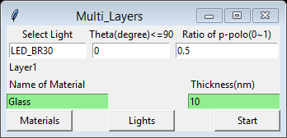
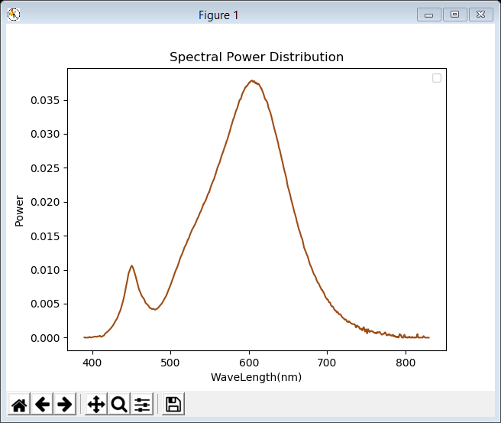
(a)
(b)

Slide 7
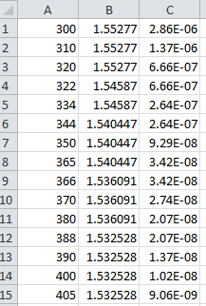
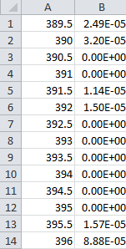
(c)
(d)

Slide 8
ref = self.binary_search(wave_length, refractive_i, True, extinction_c)
(e)
self.wave_vector_const = np.array([20*np.pi/i for i in range(3900,8301)])
(f)
b_layer, alpha, dd, ss, pp = self.layer_constructor(b_layer, alpha, ref, thickness)
(g)

Slide 9
theta_2 = np.arcsin(b_layer*np.sin(theta)/ref)
(h)
total_E = self.forward(light, np.array([theta]*4401), p, q, d_d, s_s, p_p, last_theta)
(i)

Slide 10
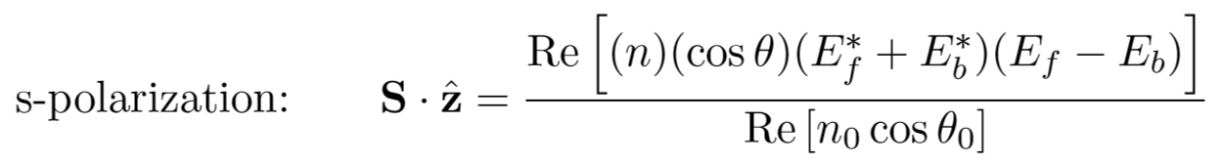
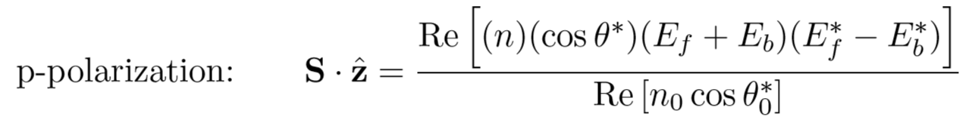
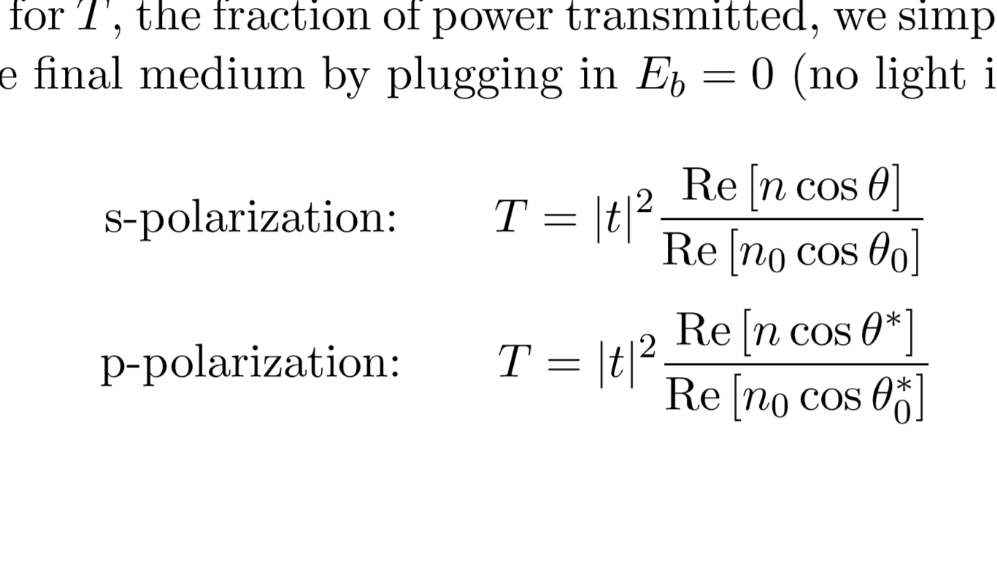

Slide 11
return p_light_e*np.real(tmp*np.cos(1j*last_theta))/np.real(tmp*np.cos(1j*theta))/np.array(tp)**2 + \ s_light_e*np.real(tmp*np.cos(last_theta))/np.real(tmp*np.cos(theta))/np.array(ts)**2
(j)

Slide 12
t = np.array([[0.41847, -0.15866, -0.082835], [-0.091169, 0.25243, 0.015708], [0.0009209, -0.0025498, 0.17860]])
(k)
r, g, b = self.RGB(np.real(power)) denominator = r + g + b return [r/denominator, g/denominator, b/denominator]
(l)

Slide 13
np.dot(power, self.color_matching)
(m)
self.color_matching = np.dot(t, xyz.T).T
(n)

Slide 14
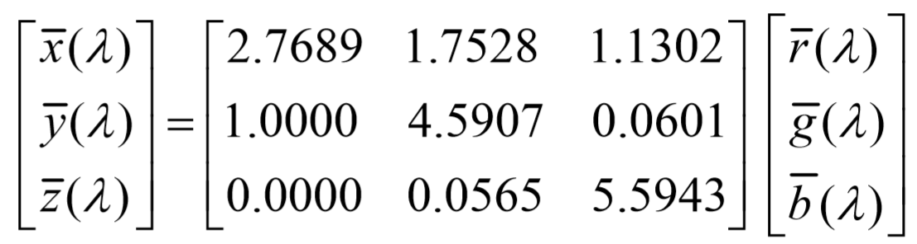
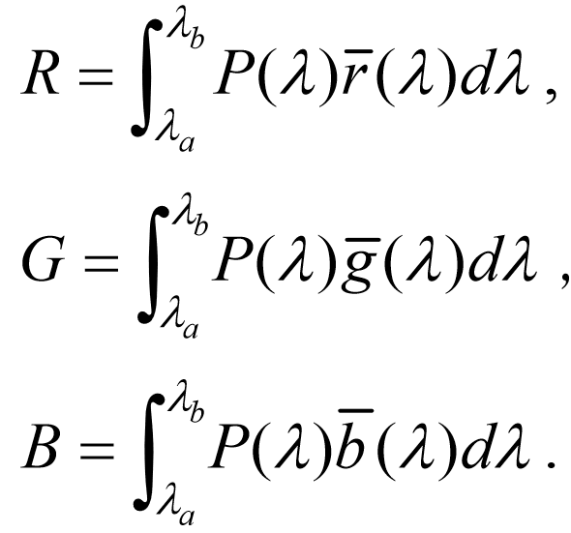
(o)
(p)

Slide 15
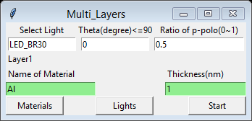
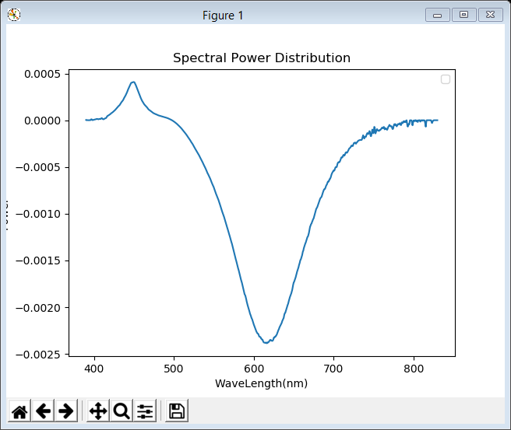
raise ValueError("RGBA values should be within 0-1 range")
ValueError: RGBA values should be within 0-1 range
(q)
(r)

